Slide 1
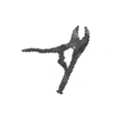
Object Recognition from Shadow Shape
นาย สุรศักดิ์ ทับเที่ยง
นาย สุรสิทธิ์ ทับเที่ยง
อาจารย์ ชม กิ้มปาน อาจารย์ที่ปรึกษา

Slide 2

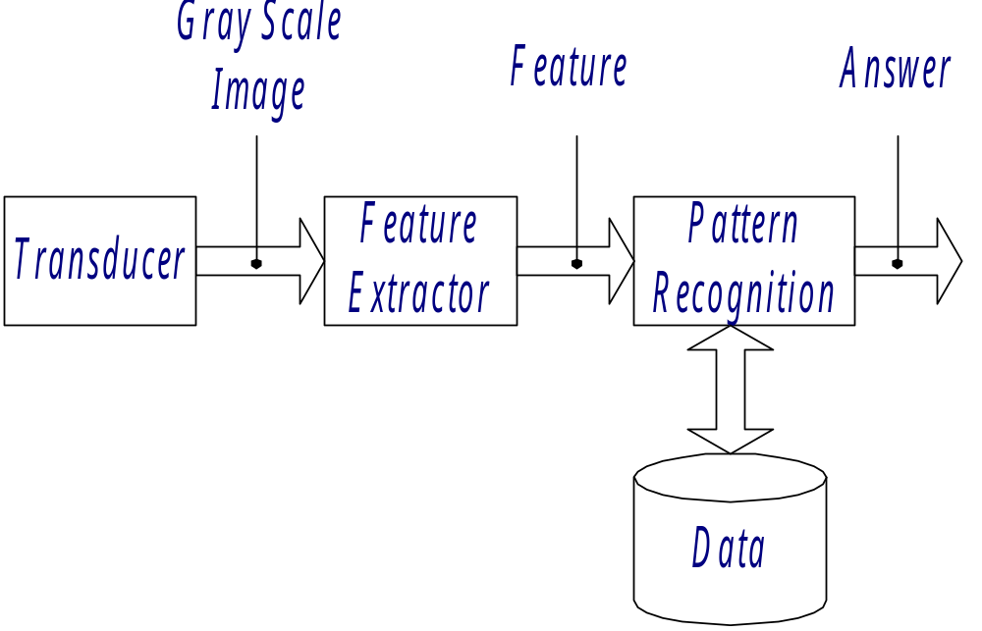
ส่วนประกอบของระบบ

Slide 3
Image Processing
Image Segmentation
Edge Detection
Centroid

Slide 4
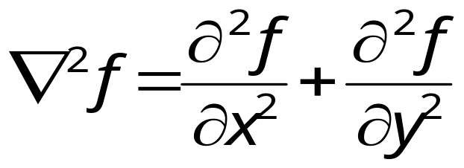
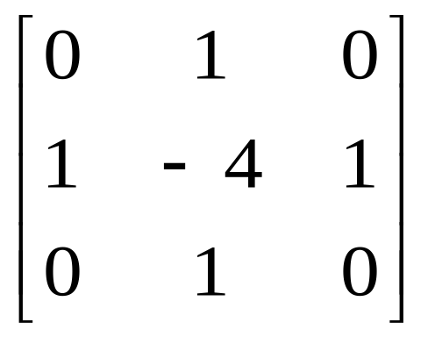
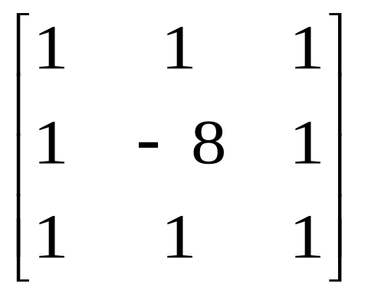
Edge Detection
Laplacain Operator
Mask สำหรับทำ Edge Detection

Slide 5
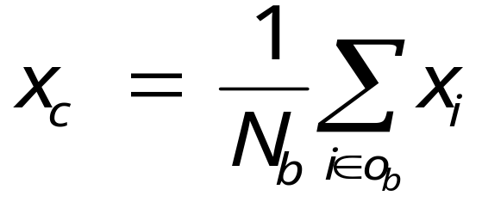
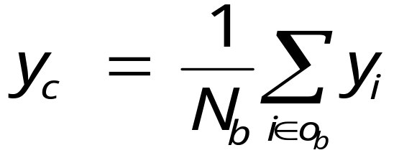


Centroid
จำนวนจุดของวัตถุ
ส่วนที่เป็นวัตถุ

Slide 6
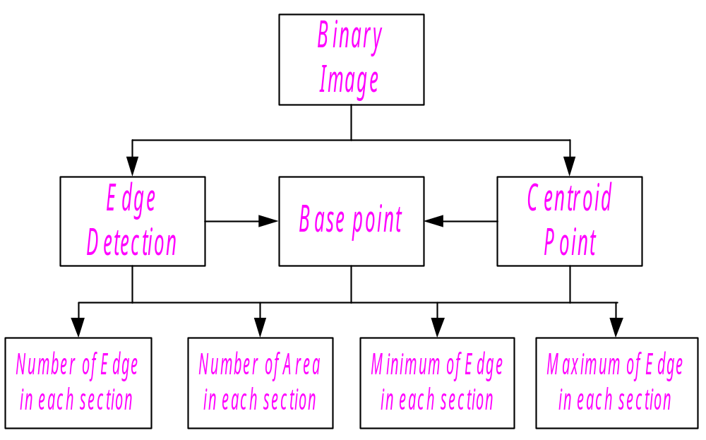
Feature Extraction

Slide 7
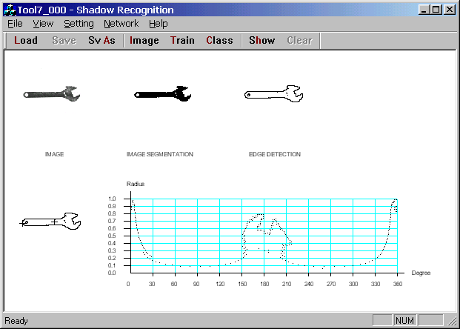

Slide 8
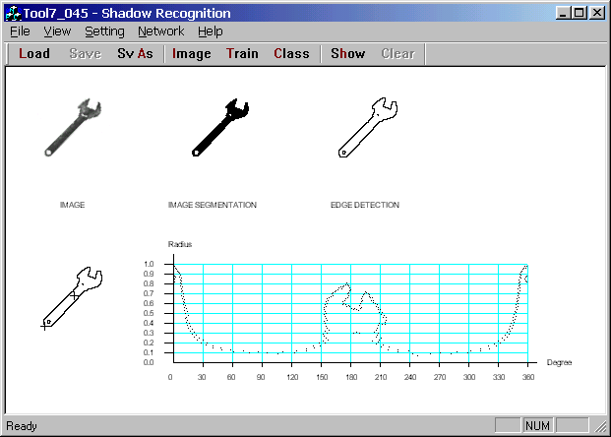

Slide 9
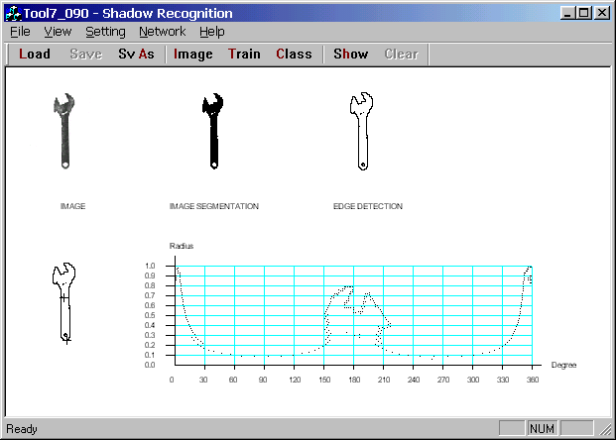

Slide 10
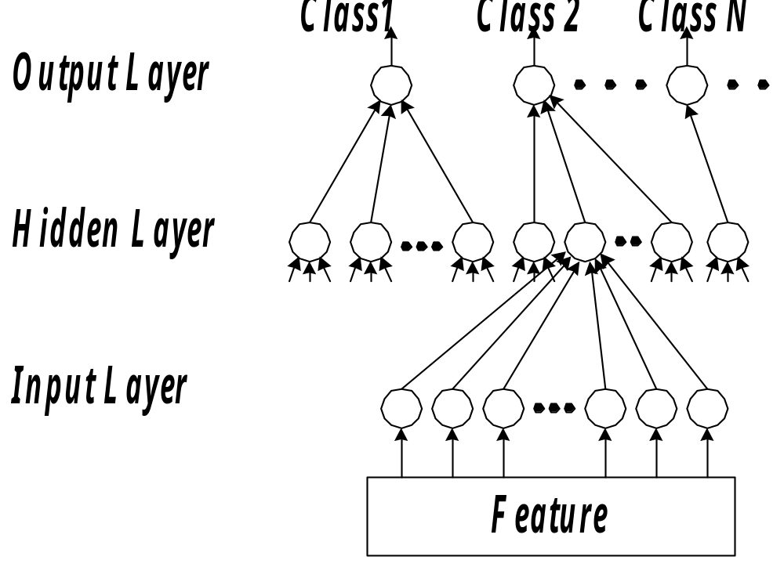
An RCE Network

Slide 11
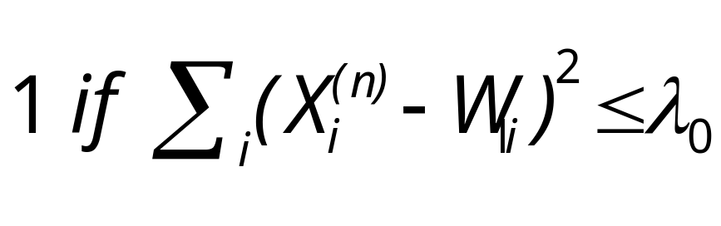

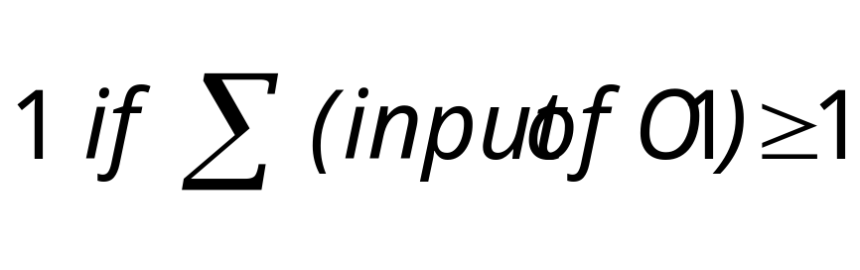

Output ของ H1 เท่ากับ
Output ของ O1 เท่ากับ

Slide 12
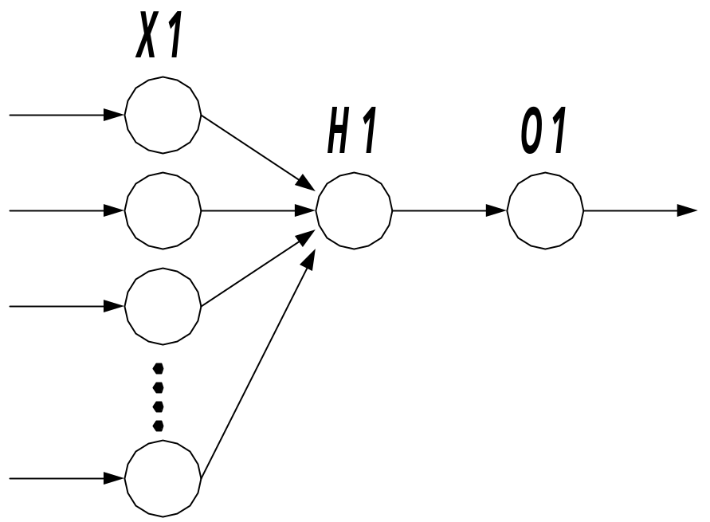
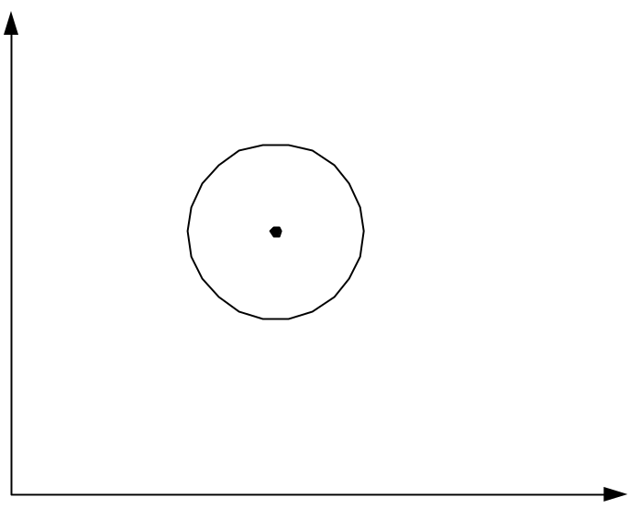

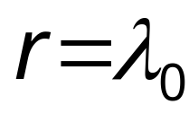
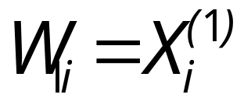
Learning Mode
เมื่อป้อน Input vector แรก ( X1 )

Slide 13
เมื่อป้อน Input vector ตัวต่อมา ( X2 )
ถ้า X2 เป็น vector ของ Class 1 และ Output O1 Active เน็ทเวิร์คจะไม่มีการ Modify

Slide 14
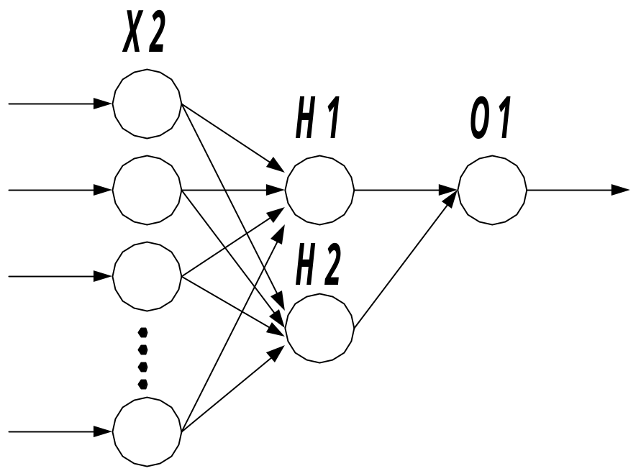
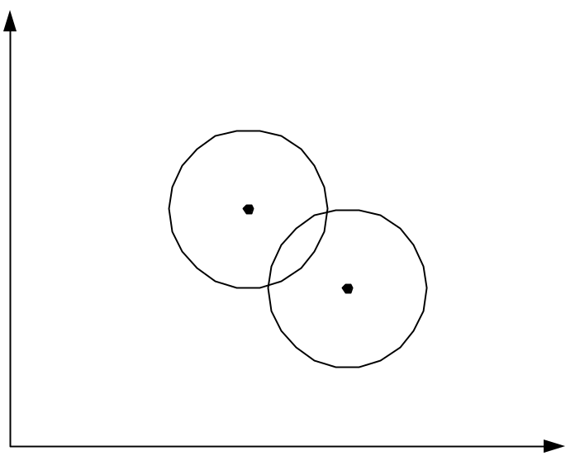

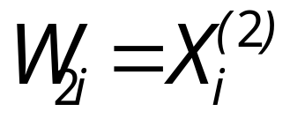
ถ้า X2 เป็น vector ของ Class 1 แต่ Output O1 ไม่ Active จะทำการเพิ่ม H2 และเชื่อมไป O1

Slide 15
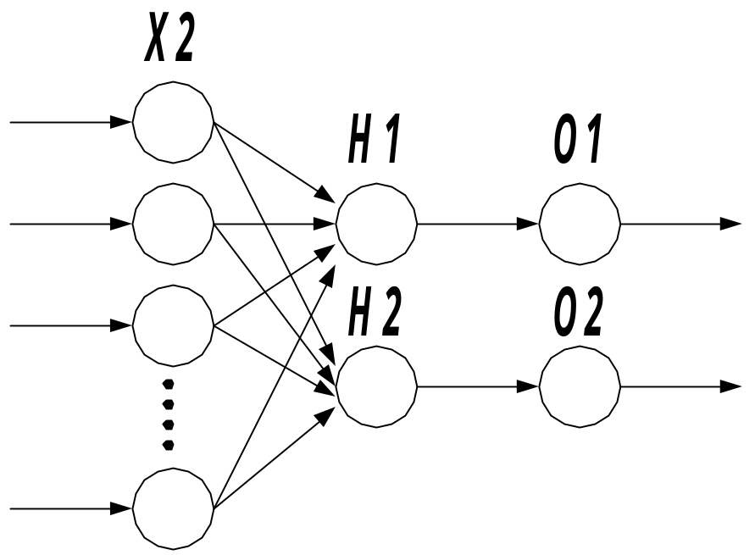
ถ้า X2 เป็น vector ของ Class 2 และ Output O1 ไม่ Active จะทำการเพิ่ม H2 และO2

Slide 16
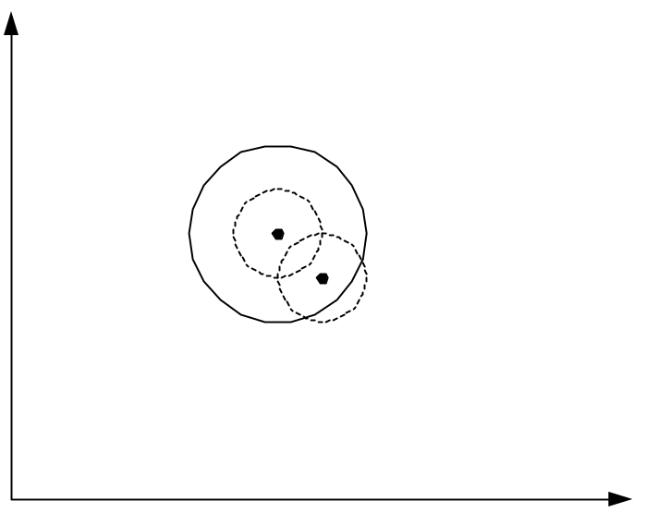
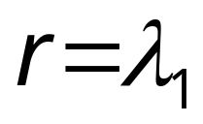
ถ้า X2 เป็น vector ของ Class 2 และ Output O1 Active จะทำการเพิ่ม H2 และO2 และลดรัศมีของ H1 และ H2

Slide 17
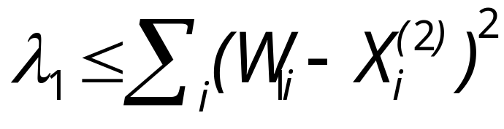
รัศมีใหม่ของทั้ง H1 และ H2 คือ

Slide 18
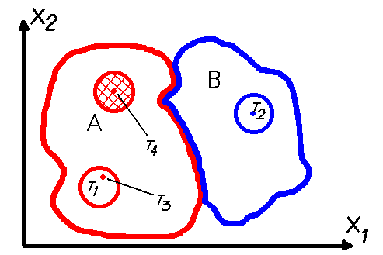

Slide 19
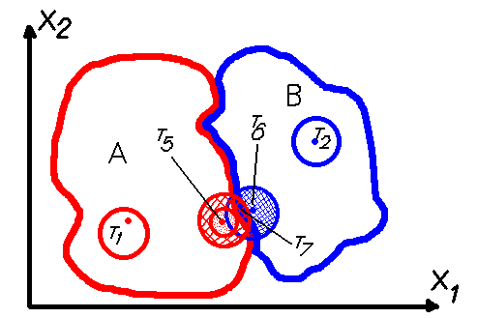

Slide 20
Classification Mode
Output ของ Network จะเป็นอย่างใดอย่างหนึ่ง
มี Output Node เดียวที่ Active
มี Output Node มากกว่าหนึ่ง ที่ Active
ไม่มี Output Node ใดที่ Active

Slide 21
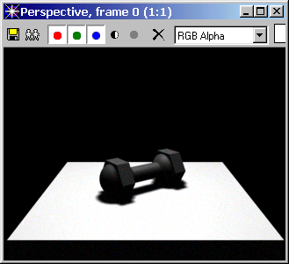
การทดลอง

Slide 22
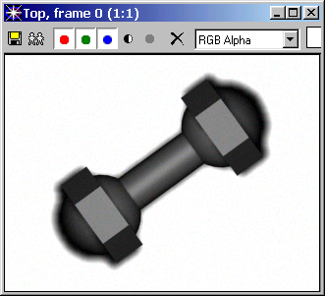

Slide 23
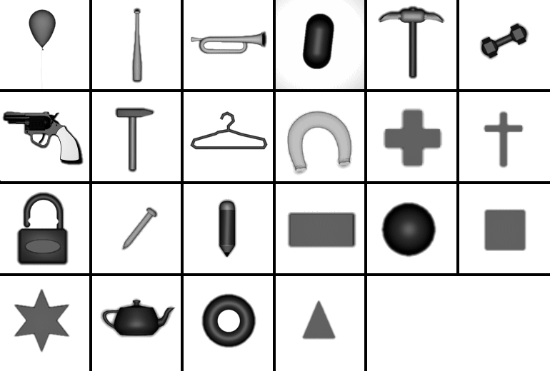
ตัวอย่างภาพที่ใช้สอนในการทดลองที่ 1

Slide 24
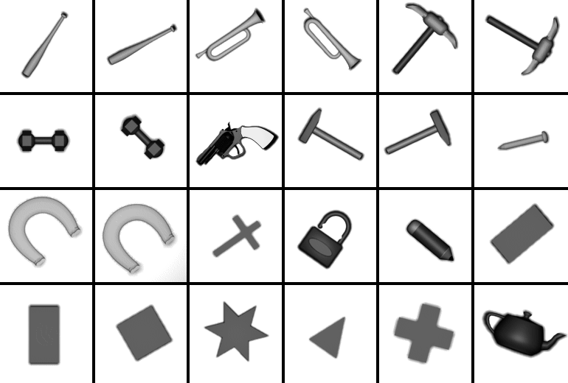
ตัวอย่างภาพที่ใช้ถามในการทดลองที่ 1

Slide 25
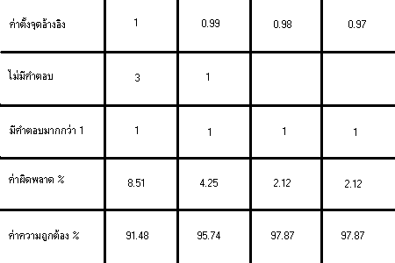
ผลการทดลองที่ 1
จำนวนภาพในการสอน 22 ภาพ
จำนวนภาพในการถาม 47 ภาพ

Slide 26
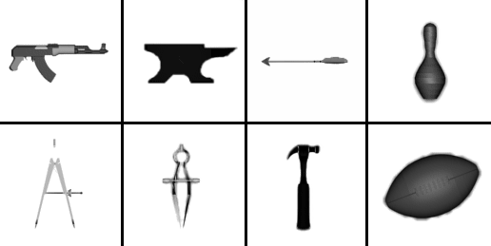
ตัวอย่างภาพที่ใช้สอนในการทดลองที่ 2

Slide 27
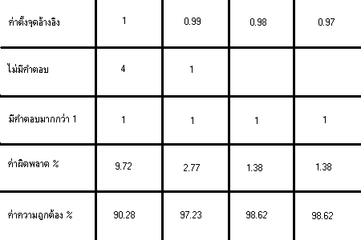
ผลการทดลองที่ 2
จำนวนภาพในการสอน 30 ภาพ
จำนวนภาพในการถาม 72 ภาพ

Slide 28
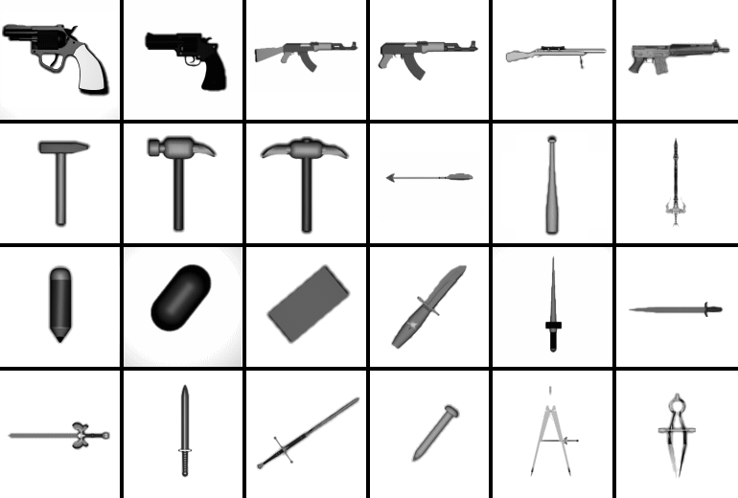
ตัวอย่างภาพที่ใช้สอนในการทดลองที่ 3

Slide 29
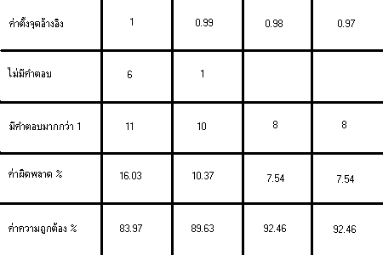
ผลการทดลองที่ 3
จำนวนภาพในการสอน 43 ภาพ
จำนวนภาพในการถาม 106 ภาพ

Slide 30
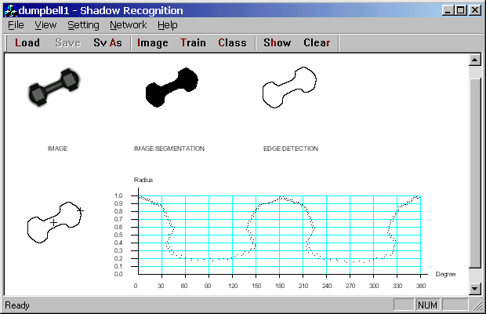
ตัวอย่างผลที่ได้จากการตั้งค่าที่ 1

Slide 31
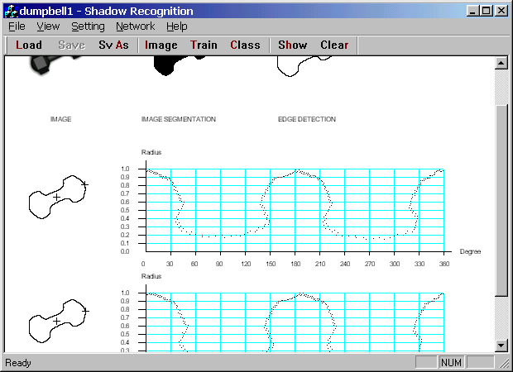
ตัวอย่างผลที่ได้จากการตั้งค่าที่ 0.99

Slide 32
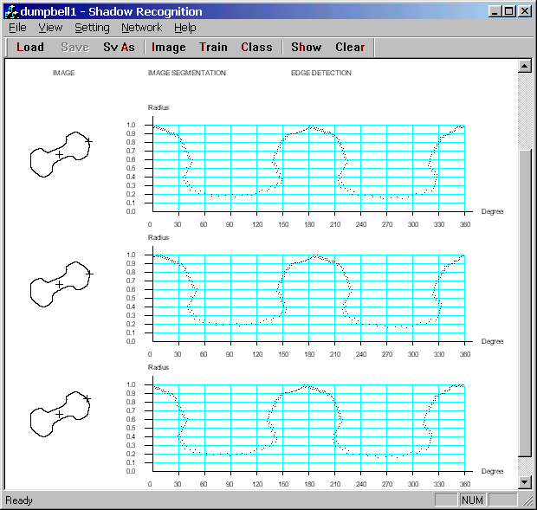
ตัวอย่างผลที่ได้จากการตั้งค่าที่ 0.98 ,0.97

Slide 33
End .

